Slide 1
OSNOVI MAŠINSKIH TEHNOLOGIJA 2
Univerzitet u Novom Sadu
Fakultet tehničkih nauka
Departman za proizvodno mašinstvo
Katedra za materijale i tehnologije spajanja
Doc.dr Sebastian Baloš

Slide 2
Tehnologije srodne zavarivanju
Oksiacetilensko rezanje
Rezanje plazmom
Elektrolučno rezanje
Lemljenje
Navarivanje
Metalizacija

Slide 3
Oksiacetilensko rezanje
Srodna tehnologija gasnom (oksiacetilenskom) zavarivanju, ali se koristi drugačiji gorionik.
Rezanje se vrši u dva koraka:
Predgrevanje na 1100-1300ºC (crvena boja čelika)
Puštanje O₂ i reakcija: 2Fe + 1,5O₂ Fe₂O₃
Topljenje Fe₂O₃ i izduvavanje strujom O₂
Gas (acetilen, propan ili butan) sa O₂ predgrevaju, a dodatna struja O₂ reže metal.

Slide 4
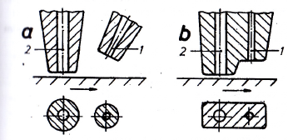
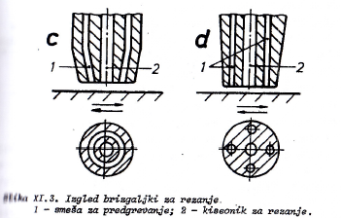
Gorionici za rezanje:

Slide 5
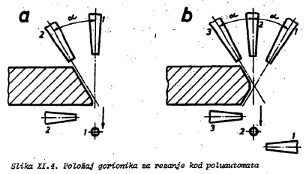
Specifičnosti:
Koriste se za rezanje niskougljeničnih i niskolegiranih čelika, obično do 300 mm, a moguće je i do 2000 mm
Kvalitet površine je vrlo visok, ekvivalentan finoj obradi struganjem
U slučaju direktnog topljenja železa, rez je hrapav, što nije adekvatno

Slide 6
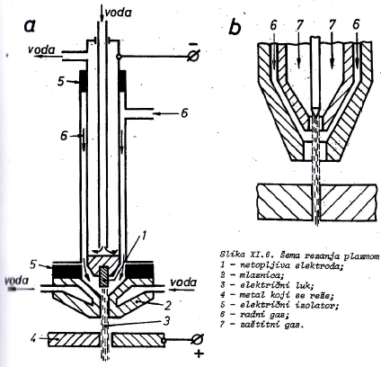
Rezanje plazmom
Plazma (visoko jonizovan gas) dobijena između elektrode od volframa i osnovnog materijala udara u površinu metala koji se reže.
Koristi se jednosmerna struja prave polarnosti
Temperatura od 20000-30000ºC omogućava rezanje svih metala.

Slide 7
Elektrolučno rezanje
Koristi se jednosmerna struja prave polarnosti
Najbolje je koristiti grafitne elektrode koje daju tanji rez boljeg kvaliteta površine
Pri upotrebi metalnih elektroda, koristi se specijalna obloga za povećanje stabilnsti luka i usporavanje topljenja jezgra
Kvalitet lošiji nego kod oksiacetilenskog rezanja, pa se najčešće koristi za rezanje metalnog otpada
Obično se koristi do debljina 20-30mm

Slide 8
Lemljenje
Postupak spajanja pomoću istopljenog dodatnog materijala gde se osnovni materijal ne topi.
Prednosti nad zavarivanjem:
- Mogućnost spajanja svih materijala
Manji unos toplote – manje deformacije
Pogodnije za elemente malih dimenzija i malih tolerancija
Nedostaci u odnosu na zavarivanje:
- Manja čvrstoća spoja
Često su potrebni preklopni spojevi zbog povećanja površine kontakta čime raste masa konstrukcije

Slide 9
Meko lemljenje (do 500ºC):
Čvrstoća spoja 50-70 MPa (= čvrstoća lema)
Koristi se dodatni materijal (lem) od legure Sn-Pb, Sn-Zn, Zn-Al, najčešće u obliku žice
Primena: elektronika (kontakti), auto-industrija (hladnjaci, reparature), cevovodi, kod komponenti malih dimenzija
Tvrdo lemljenje (preko 500ºC):
Čvrstoća spoja do 500 MPa
Lem je na bazi Cu (Cu-Ni, Cu-Zn, Cu-Ag), Al (Al-Si), Ni, Ag i dr., u obliku žice, paste i praha
Primena: toplotna tehnika (izmenjivači tolote), cevovodi (tanke cevi, reparature),...

Slide 10
Navarivanje tvrdih legura
Navarivanje tvrdih legura je nanošenje sloja materijala sa ciljem povećanja tvrdoće, najčešće zbog povećanja otpornosti na habanje i otpornosti na koroziju.
Te legure su teško topljive i teško obradive, pa se teži smanjenju ili eliminaciji naknadne mašinske obrade.
Teži se postizanju meh.osobina alatnih čelika sa korozionom otpornošću austenitnih nerđajućih čelika

Slide 11
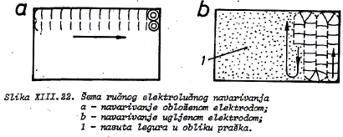
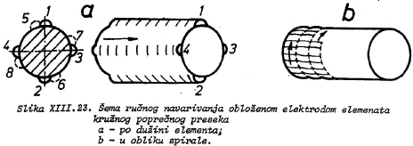
Elektrolučno navarivanje
Elektrolučno navarivanje (REL, MIG, TIG):
Dodatni materijal u obliku žice (REL,MIG/MAG-elektroda;TIG-dodatni materijal)
Ugljena elektroda i legure u obliku praha (REL,TIG)

Slide 12
Metalizacija
Postupak sličan navarivanju, ali sa manjim debljinama nanošenja
Vrste:
1. Gasna metalizacija
2. Plamenom i žicom
3. Plamenom i prahom
4. HVOF
5. Električnim lukom
6. Plazmom

Slide 13
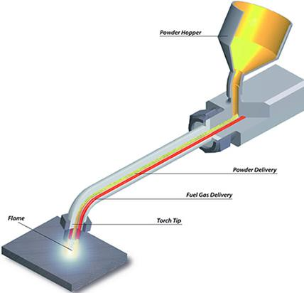
Gasna metalizacija
Koristi se posebni gorionik sa mogućnošću unosa praha.

Slide 14
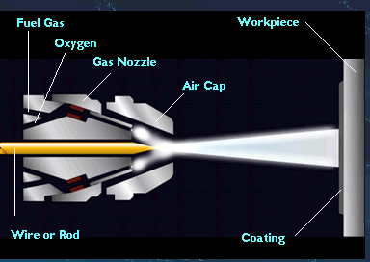
Plamenom i žicom (Combustion wire spraying)
Koristi se el.luk, a koristi se žica dodatnog materijala.
Zagrevanje osnovnog materijala do 150 ºC-nema promene srukture i deformacija.
Gas
Radni predmet
kiseonik
mlaznica
žica
Naneti sloj

Slide 15
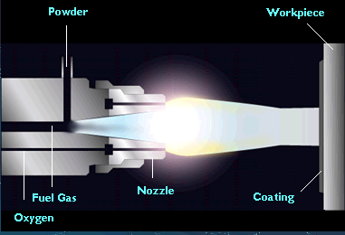
Plamenom i prahom (Combustion powder spraying)
Sličan sistem kao gasna metalizacija, s razlikom što se vrši pod višim pritiskom.
Navareni sloj sadrži okside i pore, širok dijapazon prahova najrazličitije namene i karakteristika.
prah
Radni predmet
Gas
mlaznica
Naneti sloj
kiseonik

Slide 16
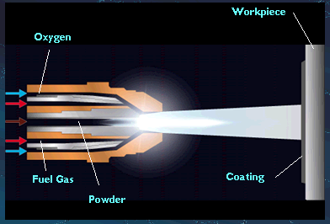
High velocity oxy fuel (HVOF)
Javlja se velika ekspanzija sagorelih gasova koji tope prah i zbog oblika mlaznika izlaze nadzvučnom brzinom.
Velika gustina (mala poroznost) i kvalitet površine navarenog sloja, mali uticaj na osnovni materijal zbog relativno niske temperature, visoka cena uređaja.
Radni predmet
kiseonik
Gas
Naneti sloj
prah

Slide 17
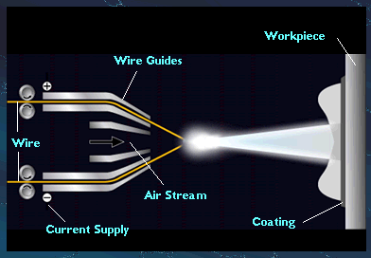
Električnim lukom (Electric Arc)
Električni luk topi žice, a vazdušnom strujom se istopljeni materijal nanosi na osnovni materijal.
U odnosu na metalizaciju plamenom i žicom/prahom, veća brzina navarivanja, kvalitetniji navareni slojevi.
Radni predmet
vođice
žica
Struja vazduha
Naneti sloj
El. struja

Slide 18
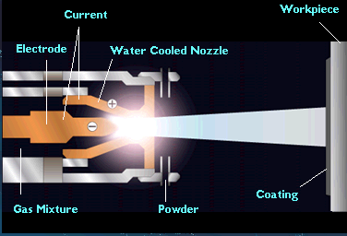
Plazma (Plasma)
Javlja se plazma između elektroda (jonizovan gas) koja topi prah i nanosi ga velikom brzinom na osnovni materijal pod dejstvom mlaza gasa.
Idealan postupak za teško topljive prahove.
El.struja
Radni predmet
elektrode
Mlaznica hlađena vodom
Naneti sloj
Mešavina gasa
prah

Slide 19
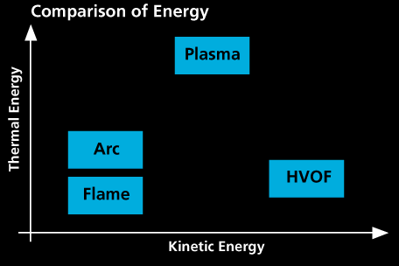
Temperatura ~ toplotna energija
Plazma
El.luk
HVOF
Plamen
Brzina čestica ~ Kinetička energija

Slide 20
Specifičnosti:
Manja debljina u odnosu na navarivanje
Postizanje samooštrenja- primer kod navarivanja raonika (manja potrošnja goriva, duži radni vek)
Često nije potrebno naknadno brušenje
Nezamenljiv postupak za nanošenje keramičkih slojeva na npr. lopatice turbina čime im se produžava radni vek i povećava radna temperatura
Širok dijapazon materijala, uključujući keramike (na metal ide prvo sloj keramike i metala, potom keramika)

Slide 21
Hvala na pažnji!

